Slide 1
«Будем добрыми и человечными»

Slide 2
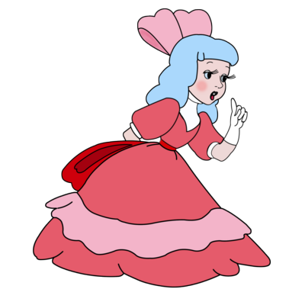
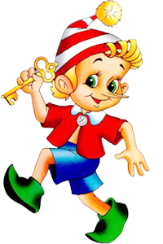
Путешествие по станциям добрых чувств, поступков, дел и отношений
“Добрых улыбок”
“Сказочных героев”
“Волшебных слов”
“Доброты”

Slide 3
Путешествие по станциям добрых чувств, поступков, дел и отношений
“Добрых улыбок”

Slide 4
ДОБРОТА
ВЕЖЛИВОСТЬ
Доброта - это стремление человека дать счастье всем людям, всему человечеству.
Вежливость - это умение вести себя так, чтобы другим было приятно с тобой.

Slide 5
СТАНЦИЯ “Сказочных героев”

Slide 6
Поразмышляем
Возможно ли:
Быть человеком внешне грубым,
а в душе добрым?

Slide 7
Поразмышляем
ДАВАЙТЕ ВСЕ ВМЕСТЕ
СОСТАВИМ
«Правила Дружбы»

Slide 8
3. и 4. 57.
Поразмышляем
«Правила Дружбы»
Не обзывай и не унижай своего друга.
Не обманывай друга, будь с ним честен.
Не предавай своего друга.
Умей признать свои ошибки
Помогай другу в беде.
Будь внимателен к своему другу.
Умей помириться с другом.
Умей уступать своему другу.

Slide 10
Игра “Волшебные слова”
Растает даже ледяная глыба от слова тёплого …
Зазеленеет старый пень, когда услышит …
Если больше есть не в силах, скажем маме мы …
Мальчик вежливый и развитый говорит, встречаясь …
Когда ругают нас за шалости, мы говорим …

Slide 11
Станция “Доброты”

Slide 12
В ком добра нет,
а зло пропадёт.
Доброе дело
а его добрые дела.
Не одежда красит человека,
в том и правды мало.
Кто добро творит,
дороже богатства.
Добро не умрет,
и в воде не тонет.
Доброе братство
худое само пристанет.
Торопись на доброе дело,
того Бог отблагодарит.

Slide 13
Поразмышляем
С чего начинается
доброта?

Slide 16
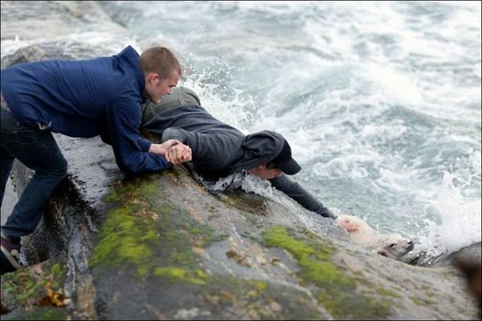

Slide 17
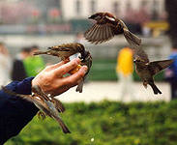

Slide 19
Доброго вам
Дня!!!

